Slide 1
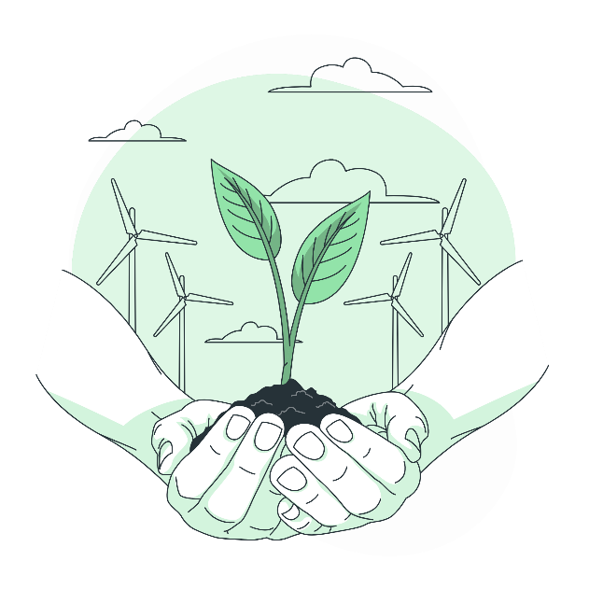
Chủ đề 8: ĐA DẠNG THẾ GIỚI SỐNG
Tiết 26. Bài 19.
ĐA DẠNG THỰC VẬT

Slide 2
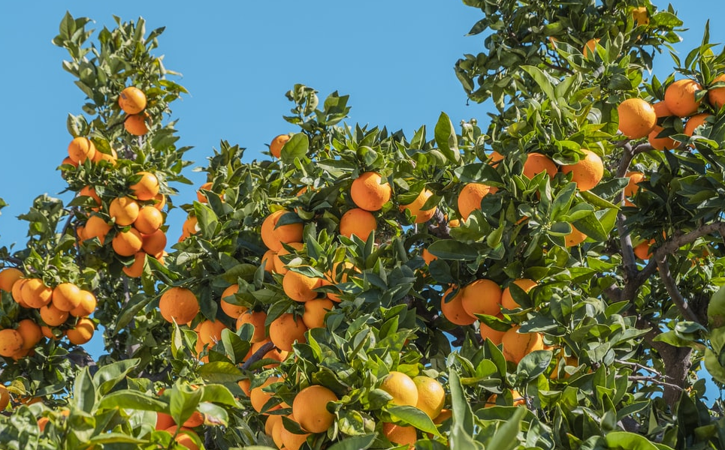
V. THỰC VẬT
CÓ MẠCH DẪN, CÓ HẠT, CÓ HOA
(HẠT KÍN)

Slide 3
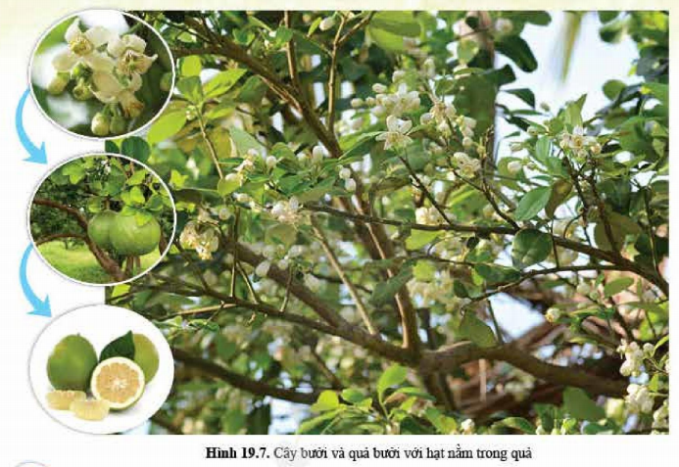
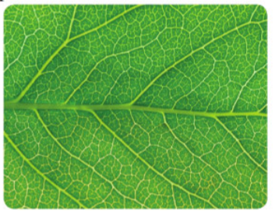
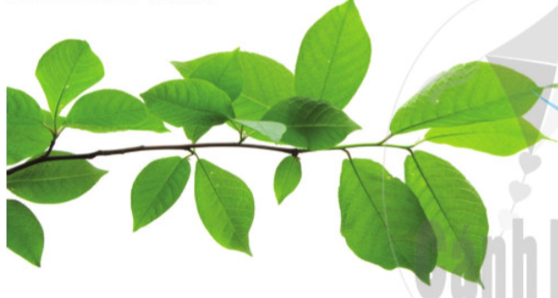
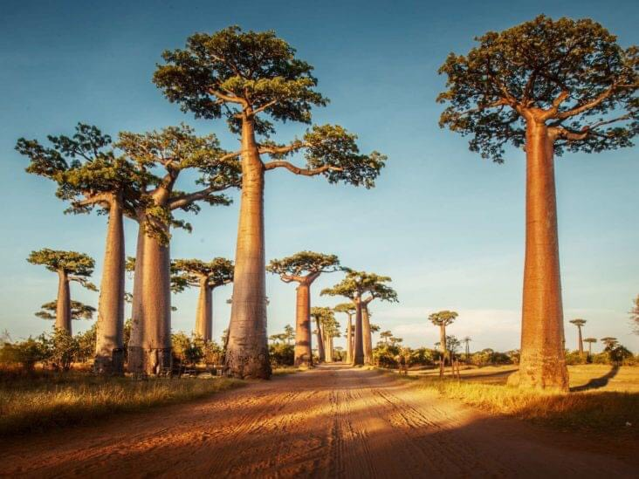
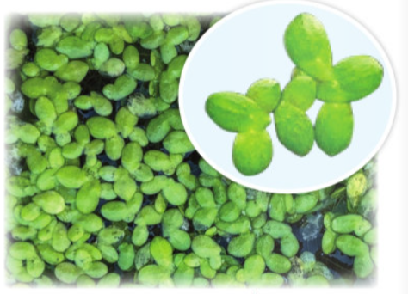
Nêu những đặc điểm giúp em nhận biết được cây hạt kín và cho biết môi trường sống của chúng
Hình 19.7 Cây bưởi và quả bưởi với hạt nẳm trong quả
Thực vật có mạch dẫn, có hạt nằm trong quả, có hoa.
Đủ rễ, thân, lá nhiều hình dạng
Môi trường đa dạng: nước, cạn, tuyết,..
Hình 19.9. Bèo tấm
Hình 19.8. Cây bao báp ở châu Phi

Slide 4
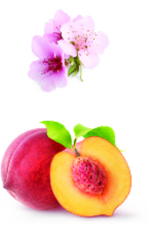
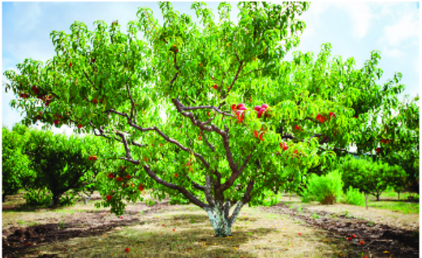
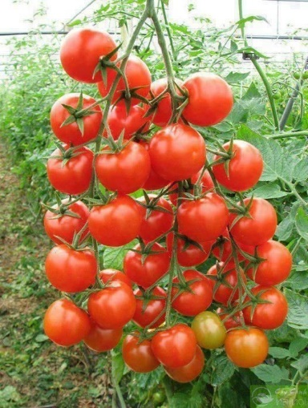
HẠT KÍN
04
Nhóm thực vật tiến hóa nhất về sinh sản
Các cơ quan: rễ, thân, lá biến đổi đa dạng thích nghi với nhiều môi trường
Thân có hệ mạch dẫn hoàn thiện
Cơ quan sinh sản là hoa, quả hạt. Hạt được bao kín trong quả
Môi trường sống đa dạng: môi trường nước, môi trường cạn
Đại diện: cây táo, cây đậu xanh, cây cà chua, cây đào,….
TÌM HIỂU VỀ HẠT KÍN
Cây đào
Cây cà chua
Hoa và quả đào
Hình
Đại diện nhóm Hạt kín

Slide 5
Nêu sự giống và khác nhau giữa thực vật hạt trần với thực vật hạt kín.
Hoàn thành theo bảng mẫu dưới đây
Đặc điểm |  | Thực vật hạt trần | Thực vật hạt kín
Cơ quan sinh dưỡng | Rễ | ? | ?
 | Thân | ? | ?
 | Lá | ? | ?
Cơ quan sinh sản | Nón | ? | ?
 | Hoa | ? | ?
 | Quả | ? | ?
 | Hạt | ? | ?

Slide 6
Các nhóm thực vật | Môi trường sống | Đặc điểm về cơ quan sinh dưỡng (rễ, thân, lá) | Đặc điểm về cơ quan sinh sản (hoa, quả, hạt)
Thực vật có mạch, có hạt (Hạt trần) | Sống trên cạn. | Rễ cọc. Thân gỗ. Lá hình kim. Có mạch dẫn. | Chưa có hoa, quả. Hạt nằm lộ trên noãn. Cơ quan sinh sản là nón.
Thực vật có mạch, có hạt, có hoa (Hạt kín) | Sống ở môi trường nước, môi trường cạn. | Rễ, thân, lá biến đổi đa dạng. Hệ mạch dẫn hoàn thiện. | Có hoa, quả, hạt. Hạt được bảo vệ trong quả.

Slide 7
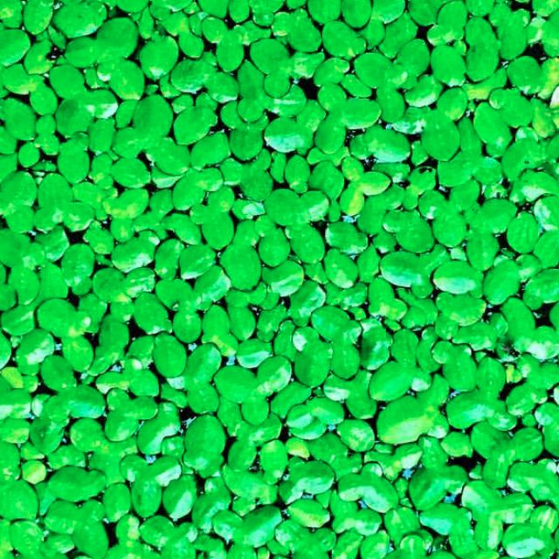
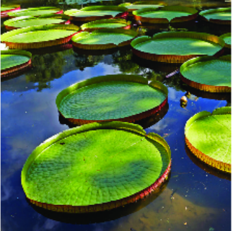
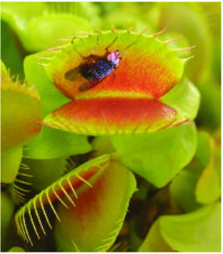
TÌM HIỂU THÊM
Cây bèo tấm
Cây nong tằm
Cây bắt ruồi
Là thực vật Hạt kín kích thước bé nhất và cấu tạo đơn giản nhất.
Hình thái ngoài là lá nhỏ, mỏng, màu lục, chỉ có 1 rễ.
Còn gọi là cây sung nia, thuộc nhóm Hạt kín có lá khổng lồ. Lá đường kính lên đến 3 mét nổi trên mặt nước, thân chìm dưới nước khoảng 8 mét.
Sống ở lưu vực sông Amazon, là quốc hoa của nước Guyana.
Nhiều ở Tây Nam Australia và Địa Trung Hải.
Loài này có 2 chiếc lá dính với nhau ở gân lá, quang viền lá có chứa những lông nhỏ để bắt mồi, tốc độ trung bình bẫy sập là 0,2 giây.

Slide 8
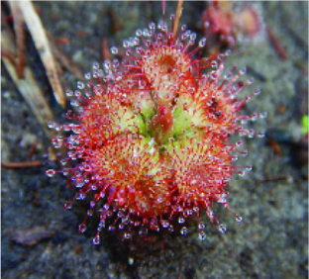
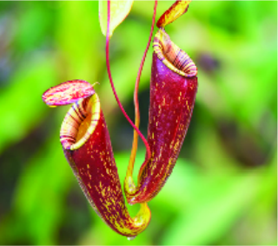
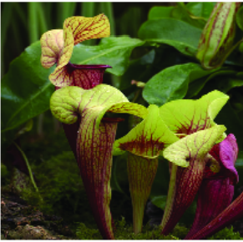
TÌM HIỂU THÊM
Cây gọng vó
Cây nắp ấm
Cây hố bẫy
Là thực vật ăn thịt đặc hữu ở Nam Phi.
Chiếc lá có rất nhiều lông chuyển, đầu của những lông tuyến có chất lỏng dính, thu hút loài côn trùng. Đây chính là bẫy.
Là cây ăn thịt lớn ở châu Á. Vỏ ngoài khô ráo, trơn, giống như lớp sáp, có mùi hương ngọt ngào dễ thu hút côn trùng.
Thường sống trong đầm lầy Bắc Mỹ, lá cây nằm sát mặt đất có dạng bao đài, phiến lá có nắp sặc sỡ trong như cái “dạ dày”, trong đó có túi tiết mật thu hút sâu bọ.

Slide 9
HƯỚNG DẪN TỰ HỌC
1. Bài vừa học:
- Học nội dung vở ghi
- Làm bài tập 19.18, 19.22, 19.23 sách bài tập KHTN trang 50, 51,52.
2. Bài sắp học: Bài 20: Vai trò của thực vật trong đời sống và trong tự nhiên.
+ Nêu một số vai trò của thực vật đối với đời sống con người?
+ Hoàn thành bảng 20.1 SGK trang 112

Slide 10
CÁM ƠN CÁC EM ĐÃ LẮNG NGHE

